Slide 1
7 дәріс
VIА топтың элементтері (халькогендер). Оттегі
Оқытушы: PhD, Химиялық технология және Өндірістік Экология кафедрасының қауымдастырылған профессоры Абильдина Айназ Кайратовна

Slide 2
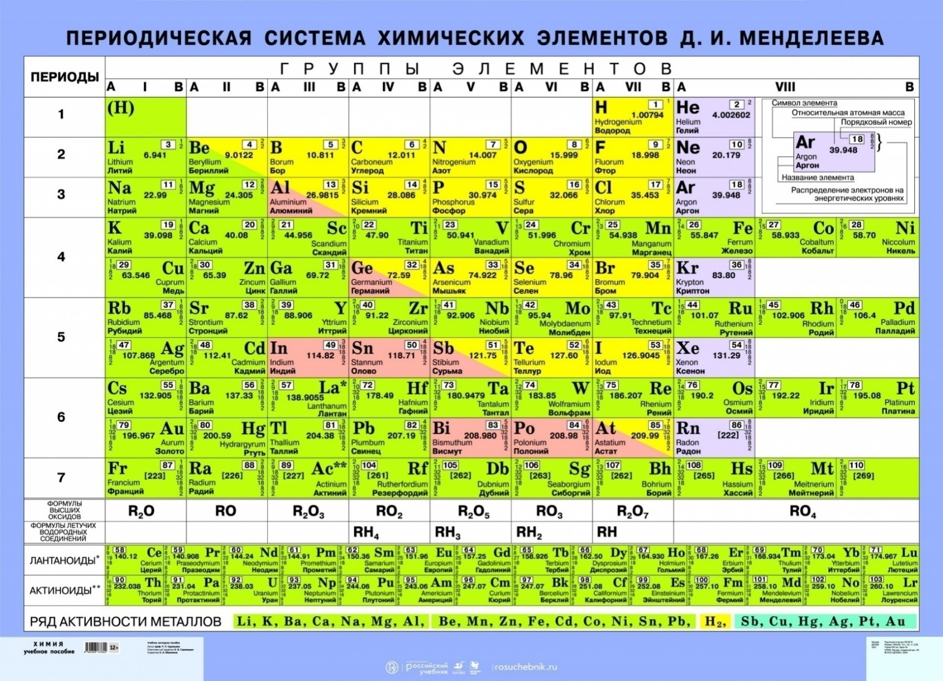
Периодтық жүйедегі орналасуы

Slide 3
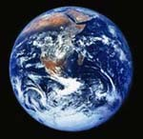
Оттек
Оттек – жерде ең кен таралған элемент (49,5% масс.).
Атмосферада оттектің мөлшері - 23,13% масс. (20,94% көлем б-ша),
литосферада – 46,60%,
85% жуық гидросферада (85,8% оттек океандарда және 88,81% таза су түрінде).

Slide 4
Оттегінің алыну жолдары
2 H₂O₂ = 2 H₂O + O₂
2 BaO₂ = 2 BaO + O₂
4 CrO₃ = 2 Cr₂O₃ + 3 O₂
4 MnO₂ = 2 Mn₂O₃ + O₂
2 HgO = 2 Hg + O₂
KClO₄ = KCl + 2 O₂
2 KClO₃ = 2 KCl + 3 O₂
4 KMnO₄ = 3 K₂MnO₄ + MnO₂ + O₂
2 Pb(NO₃)₂ = 2 PbO + 4 NO₂ + O₂
3 BaO₂ + K₂Cr₂O₇ + 3 H₂SO₄ =
3 O₂ + Cr₂(SO₄)₃ + K₂SO₄ + 3 BaSO₄ + 7 H₂O

Slide 5
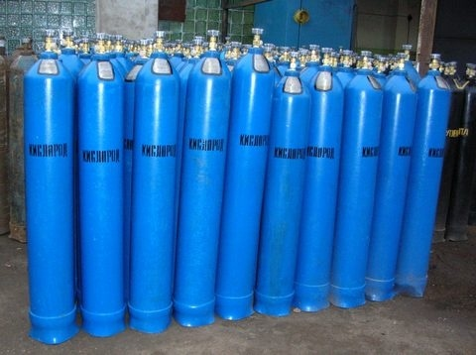
O₂-нің физикалық және химиялық қасиеттері
O₂ – иіссіз, түссіз және дәмі жоқ газ, т.балқу. –218,7 °С, т.қайн. –182,96 °С, парамагнитті
Сұйық O₂ аспан көк, қатты – көк түсті.
O₂ суда ериді (азот пен сутекке қарағанда жақсырақ).
O₂ тура әрекеттеспейтін металдарда ериді (450°С-да алтын және платинаның 1 см³ 77 және 48 см³ оттек ерітеді).

Slide 6
Оттектің тотығу дәрежелерінің шкаласы
Атомарлы оттек
KClO₃ = KCl + 3[O]
KNO₃ = KNO₂ + [O]
K₂S₂O₆(O₂) = K₂S₂O₇ + [O]
+II
OF₂
+I
O₂F₂
0
O₂, O₃, O⁰
−I
H₂O₂, Na₂O₂, BaO₂
−II
OH⁻, H₂O, Na₂O, SO₃, H₂SO₄, NaOH, K₃PO₄, KAl(SO₄)₂ …

Slide 7
Оттегінің химиялық қасиеттері
2 Na + O₂ = Na₂O₂ натрий пероксиді
K + O₂ = KO₂ калий супероксиді
2 Cu + O₂ = 2 CuO мыс (II) оксиді
S + O₂ = SO₂
4 P + 5 O₂ = 2 P₂O₅
C + O₂ = CO₂
H₂ + O₂ = 2 H₂O
2 PH₃ + 4 O₂ = P₂O₅ + 3 H₂O
2 PbS + 3 O₂ = 2 PbO + 2 SO₂
CH₄ + 2 O₂ = CO₂ + H₂O

Slide 8
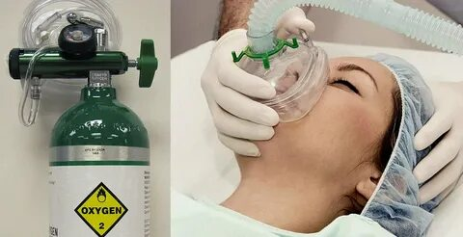
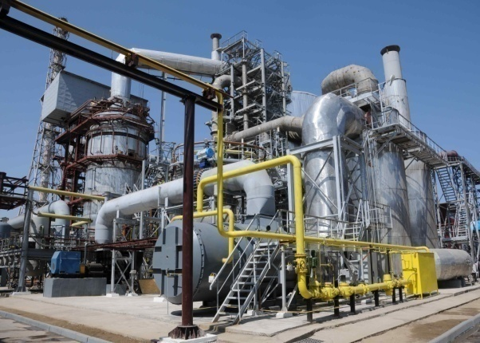
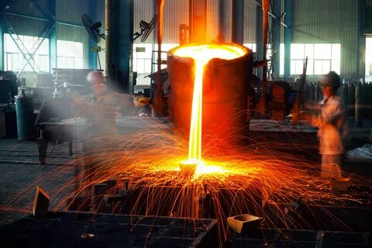
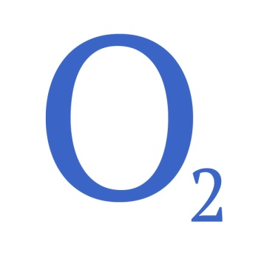
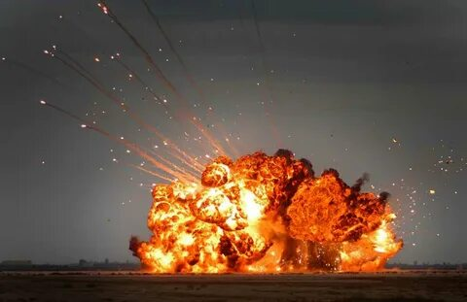
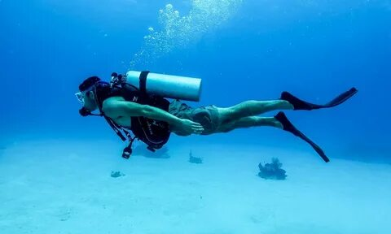
Оттегінің қолданылуы

Slide 9
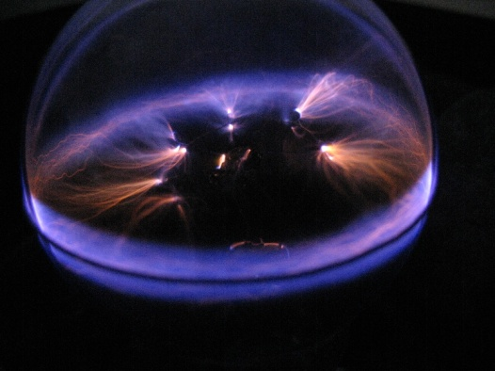
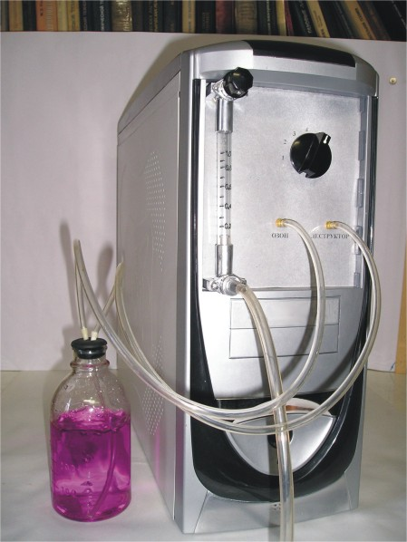
Озон O₃
O₃ – ашық-көк газ, т.балқу. –192,7 °С, т.қайн. –111,9 °С, жарылғыш қауыпты және улы.
Сұйық күйінде – қою-көк, қатты күйінде – қою-күлгін.
Лабораторияда алыну жолы:
электр. разряд
3 O₂  2 O₃
Озонаторлар

Slide 10
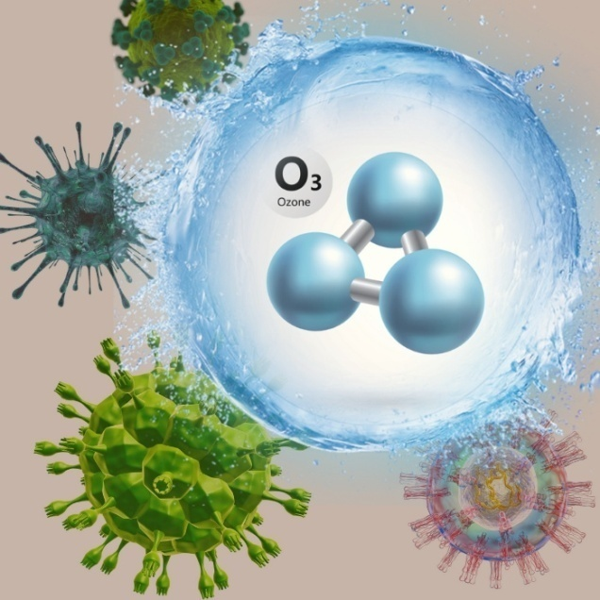
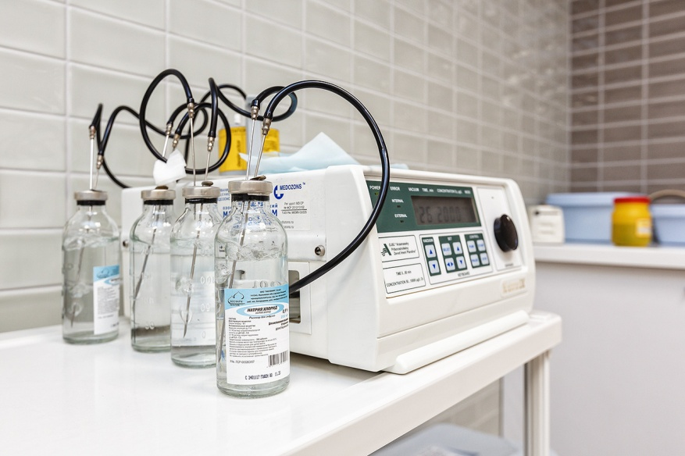
Озонның химиялық қасиеттері
Күшті тотықтырғыш
O₃ = O₂ + O
Күмыспен тотығуы
Ag + O₃ = AgO + O₂

